Slide 1
PERTEMUAN 14
BAGAIMANA MENGANALISA SEMIOTIKA
MASJID DENGAN KEBIASAAN HIDUP DI INDONESIA

Slide 2
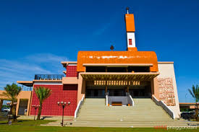
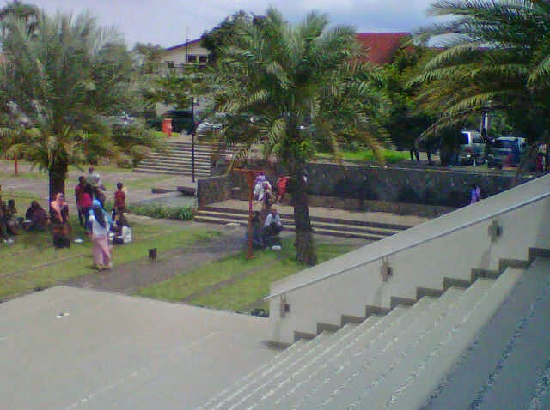
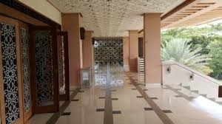
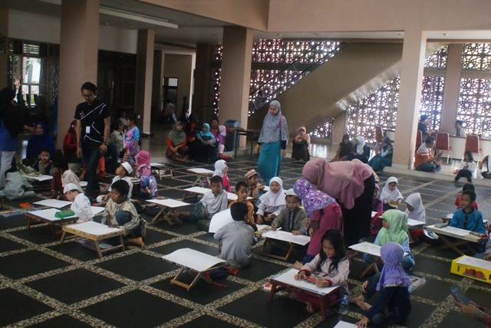
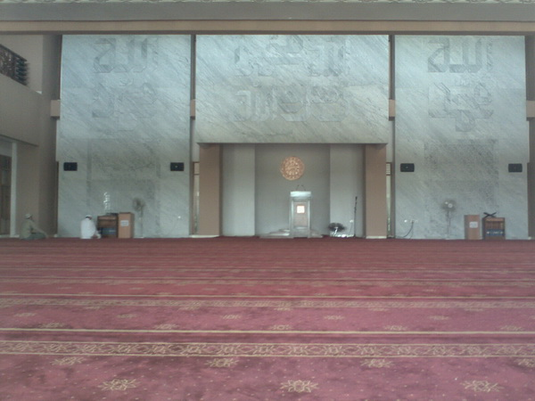
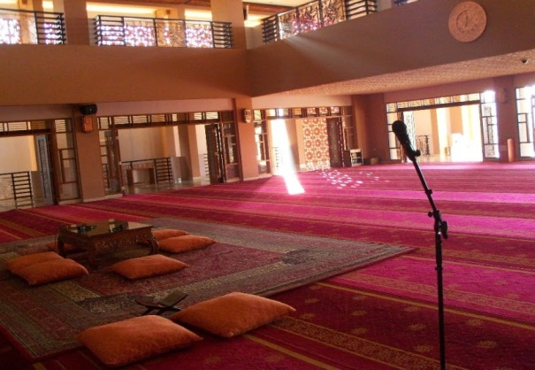
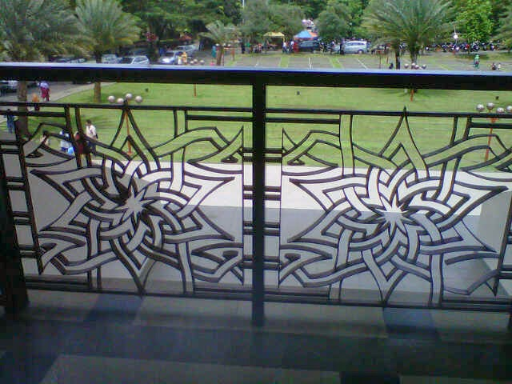
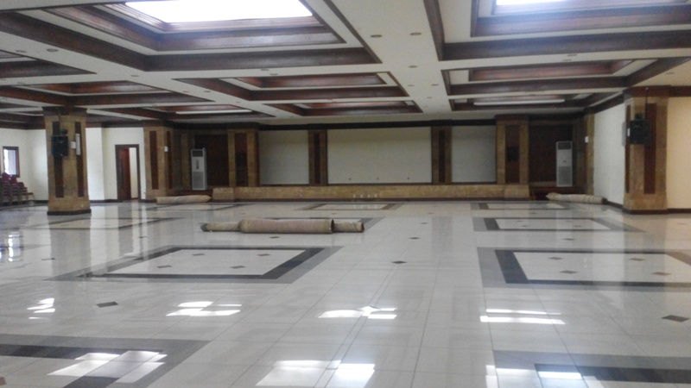
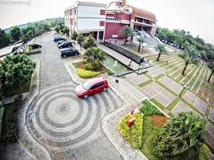
BAB IV ANALISA HASIL SURVEY

Slide 3
APA ITU SIMBOL?
HARTOKO DAN RAHMANTO
BERASAL DARI KATA YUNANI – MELEMPARKAN BERSAMA SUATU (BENDA ATAU PERBUATAN) DIKAITKAN DENGAN SUATU IDE
HERUSATOTO
TANDA ATAU CIRI YANG MEMBERITAHUKAN SESUATU HAL KEPADA SESEORANG
BIASANYA SIMBOL TERJADI BERDASARKAN PEMAKAIAN KATA ATAU UNGKAPAN LAIN UNTUK OBJEK ATAU KONSEP LAIN BERDASARKAN KIAS ATAU PERSAMAAN .
MISALKAN : KAKI GUNUNG, KAKI MEJA BERDASARKAN KIAS PADA KAKI MANUSIA

Slide 4
SIMBOL MELIBATKAN 3 UNSUR :
SIMBOL ITU SENDIRI
SATU RUJUKAN ATAU LEBIH
HUBUNGAN ANTARA SIMBOL DENGAN RUJUKAN
SIMBOL DALAM KAMUS BAHASA INDONESIA (WJS POERWADARMINTA)
SIMBOL ATAU LAMBANG ADALAH SEMACAM TANDA, LUKISAN, PERKATAAN, LENCANA, DSBNYA YANG MENYATAKAN SESUATU HAL ATAU MENGANDUNG MAKSUD TERTENTU

Slide 5
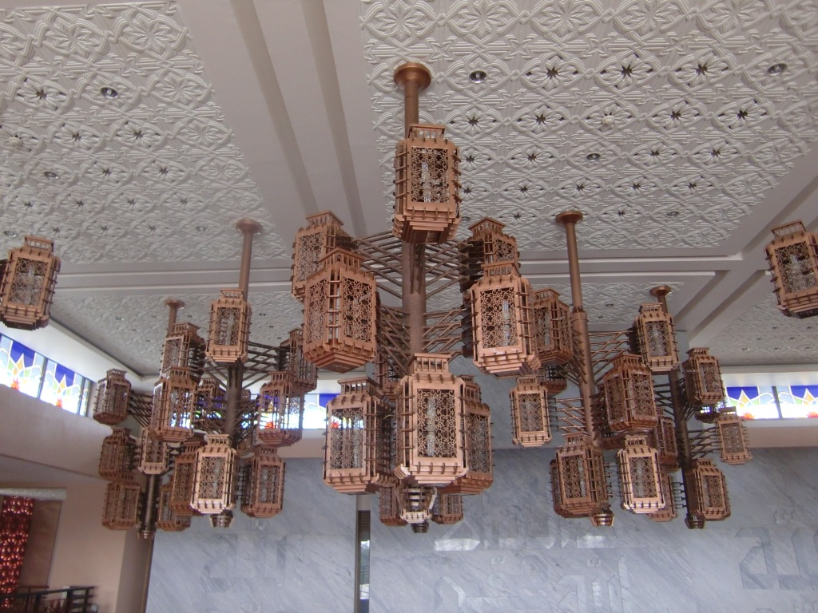
DALAM BAHASA KOMINUKASI, SIMBOL SERINGKALI DIISTILAHKAN SEBAGAI LAMBANG YANG DIGUNAKAN UNTUK MENUNJUKAN SESUATU LAINNYA, BERDASARKAN KESEPAKATAN KELOMPOK ORANG.
LAMBANG MELIPUTI KATA-KATA (PESAN VERBAL) PERILAKU NON VERBAL DAN OBJEK YANG MAKNANYA DISEPAKATI BERSAMA

Slide 6
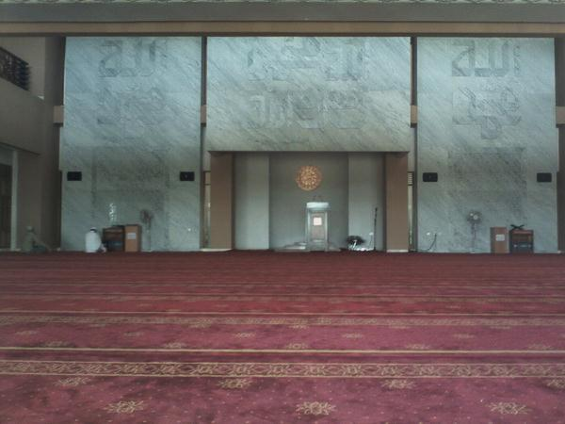
KEKUATAN SEBUAH AGAMA DALAM MENYANGGA NILAI-NILAI SOSIAL, MENURUT GEERTZ TERLETAK PADA KEMAMPUAN SIMBOL-SIMBOLNYA UNTUK MERUMUSKAN SEBUAH DUNIA TEMPAT NILAI-NILAI DAN JUGA KEKUATAN-KEKUATAN YANG MELAWAN PERWUJUDAN NILAI-NILAI ITU, MENJADI BAHAN-BAHAN DASARNYA.

Slide 7
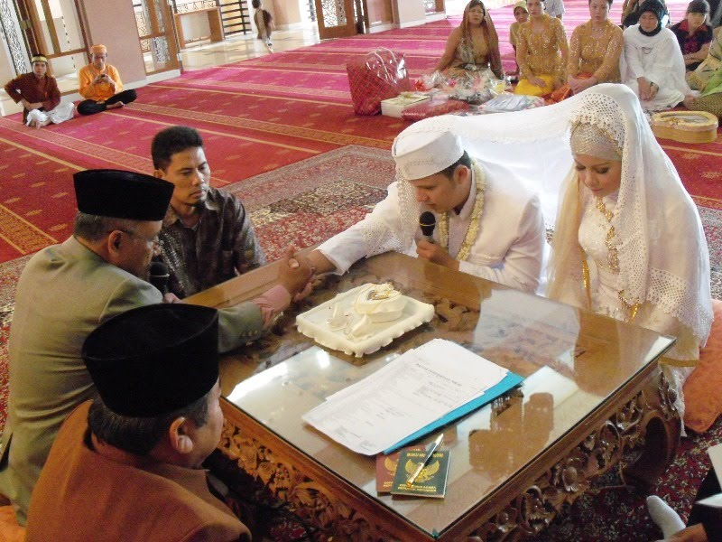
SETIAP ORANG, DALAM ARTI TERTENTU, MEMBUTUHKAN SARANA ATAU MEDIA UNTUK BERKOMUNIKASI. MEDIA INI TERUTAMA ADA ALAM BENTUK-BENTUK SIMBOLIS SEBAGAI PEMBAWA MAUPUN PELAKSANA MAKNA ATAU PESAN YANG AKAN DIKOMUNIKASIKAN.

